Slide 1
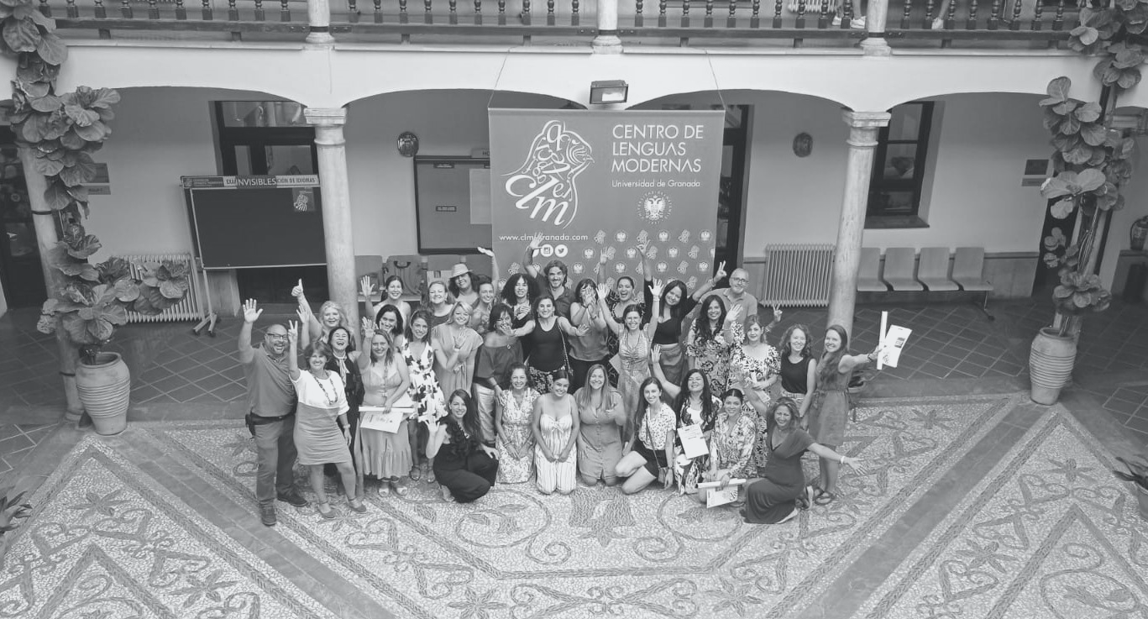








blog
@clmgranada

Slide 2





CURSOS DE IDIOMAS PRESENCIALES Y ONLINE
Inglés
Francés
Alemán
Italiano
Portugués
Japonés
Árabe
Turco
¡En vivo!

Slide 3
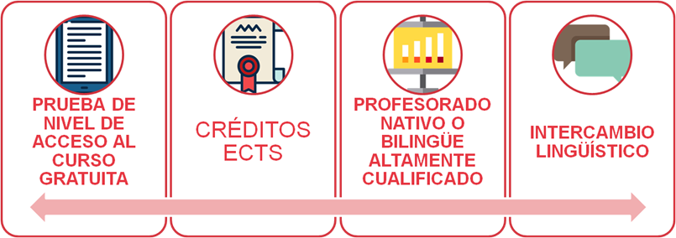
¡Tarifa reducida
UGR!
¿POR QUÉ EL CLM?
En el Centro de Lenguas Modernas podrás realizar cursos de idiomas avalados por la excelencia académica de la UGR
Estas son sólo algunas de las ventajas que te ofrece el CLM:

Slide 4

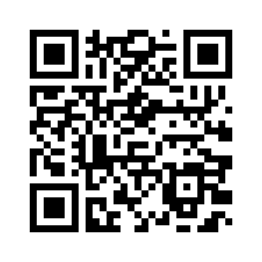
TIPOS DE CURSOS
CURSOS CUATRIMESTRALES
50 horas (5 créditos ECTS)
Primer cuatrimestre: Del 1 de octubre al 19 de enero
Segundo cuatrimestre: Del 2 de febrero al 15 de mayo
PRUEBAS DE NIVEL GRATUITAS:
18, 19 y 23 septiembre
¡MATRÍCULA ABIERTA!
CURSOS DE PREPRARACIÓN A EXÁMENES OFICIALES
Familiarización: 20 horas (2 créditos ECTS)
Preparación: 30, 40 o 50 horas (3, 4 o 5 créditos ECTS)
¡MATRÍCULA ABIERTA!

Slide 5




AYUDA UGR PARA LA REALIZACIÓN DE EXAMENES DE ACREDITACIÓN
¿Puedo solicitar la gratuidad de examen?
¿Puedo realizar el examen en más de una ocasión?
¿Cómo
lo hago?

Slide 6
¿Puedo solicitar esta ayuda?
Cualquier estudiante de Grado de la UGR que aún no haya reconocido la competencia lingüística (nivel mínimo B1) en el expediente de estudios, podrá solicitar la ayuda para la realización de un examen de acreditación de lengua extranjera.
1) Solicitud de gratuidad en a través de la página web del Centro de Lenguas Modernas.
2) Aceptación de gratuidad: CÓDIGO IDENTIFICATIVO
3) Matrícula a examen con el código identificativo
¿Cómo lo hago?
¿Puedo realizar el examen en más de una ocasión?
NO. La ayuda se ofrece en una única convocatoria de examen y para una única lengua

Slide 7





blog
@clmgranada
www.clm.granada.com
info@clm.ugr.es
Tel. +34 958 215 660

